Slide 1
Vyučovací jednotky basketbalu
Milan Ptáčník, Jan Konvář

Slide 2
Informace o vyučovacích jednotkách
Určení VJ: Žáci 6.třídy
Délka VJ: 45 minut
Počet žáků: 25-30
Místo: Velká tělocvična standardních rozměrů s basketbalovým hřištěm
Pomůcky: Basketbalové míče (alespoň 15 míčů – 1 do dvojice), kužely a rozlišovací dresy
Zařazení VJ: První hodina zaměřená na trénink přihrávek, druhá hodina na nácvik střelby, třetí hodina na taktiku při přečíslení, výklad pravidel a hru

Slide 3
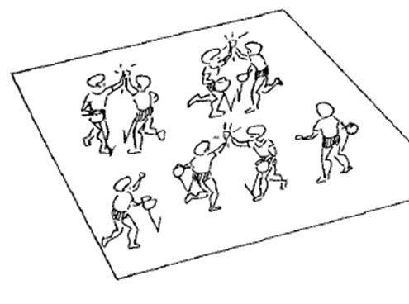
Úvodní část (1-15 minut)
Zahájení hodiny (1-5 minut) - organizační záležitosti, oznámení náplně hodiny
Zahřátí organismu – hra (6-10 minut)
Hráči mají míč a na povel začínají driblovat libovolnou rukou po hřišti. Jejich úlohou je co nejčastěji tlesknout volnou rukou se spoluhráčem, po tlesknutí změnit driblující ruku a neztratit kontrolu nad míčem. Za určitý časový úsek si hráč počítá počet tlesknutí, každé tlesknutí je jeden bod (nebo určí trenér podle vyspělosti hráčů). Při ztrátě kontroly nad míčem si hráč odpočítá jeden bod.
Lze si tlesknout oběma rukama, ale tak, aby míč nepřestal skákat v průběhu tlesknutí. Po tlesknutí vyměnit driblující ruku.
Pokud jsou jedinci starší nebo znají již dobře základy driblování, lze hrát i se zavřenýma očima.
Rozcvičení (11-15 minut) – důraz především na horní a dolní končetiny (protahovací a mobilizační cvičení kloubních spojení u dolních končetin, protože v tělocvičně je tvrdý povrch, u dolních končetin zejména v zápěstním, loketním, ramenním kloubu)

Slide 4
Hlavní část (16 – 40 minut)
Vysvětlení správného držení, driblinku a odhodu míče
Žáci driblují a chodí po čárách v tělocvičně na 1x písknutí musí zrychlit, na 2x otočit se dokola, na 3x vyměnit ruce
Střídání rukou L-P, snaží se nedívat na míč
Učitel ukazuje čísla na prstech a žáci je musí číst
Slalom mezi kužely
Ve dvojicích nácvik driblinku (dvojice stojí naproti sobě na šířku hřiště, Ž1 vybíhá a dribluje našíř hřiště, obíhá Ž2 a vrací se na svoje místo, Ž1 přihrává míč Ž2 a Ž2 začíná to samé cvičení… první kolo driblují pravou rukou, druhé kolo levou rukou, třetí kolo střádání obou rukou)
Žáci driblují míčem v běhu na polovinu hřiště a pokaždé, když se kříží se spoluhráčem, změní driblující ruku
Žáci se rozdělí na skupiny po 5 v kruhu: ve kterém driblují a pokud všichni zkazí – tým prohrává
: chodí po tělocvičně a driblují

Slide 5
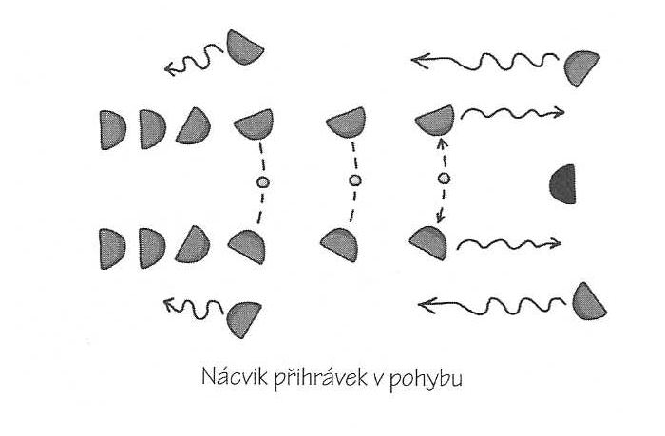
Hlavní část (16 – 40 minut)
Vysvětlení přihrávek
Nácvik přihrávek na místě ve dvojích:
Ve dvojicích přihrávky od prsou (trčením)
Ve dvojicích přihrávky od prsou o zem
Ve dvojicích přihrávky „autové“
tam a zpět: po každém kole úspěšných přihrávek (bez dopadu míče na zem) hráči ustoupí o jeden krok zpět.
Žáci jsou ve dvojících, každá dvojice má míč, všechny dvojice se shromáždí na jedné kratší části tělocvičny, postupně po dvojicích budou přebíhat přes tělocvičnu a vzájemně si za pohybu přihrávat. Po proběhnutí se žáci po okrajích tělocvičny vrací na původní místo a přeběh opakují.
Utvoří trojice, jeden žák z trojice je obránce. Obránce se snaží zachytit přihrávku, která směřuje od přihrávajícího hráče k jeho spoluhráči – může využít různé finty jako náznak přihrávky, zákaz příhrávky lobem
Rozdělí se na 2 družstva v půlce tělocvičny a soutěží se kdo první dá 10 přihrávek

Slide 6
Závěrečná část(40 – 45 minut)
Snaha o snížení tepové frekvence a celkové zklidnění organismu.
Vyklusání: 2 x 3 oběhnutí tělocvičny
Stoj mírně rozkročný, úklon hlavou vpravo / vlevo 5x
Stoj mírně rozkročný, úklon vlevo / vpravo 5x
Stoj mírně rozkročný, přednožit skrčmo povýš pravou / levou 5x
Stoj mírně rozkročný, hluboký předklon 5x
Sed roznožný, předklon 5x

Slide 7
2 jednotka – úvodní část (1-18minut)
Zahájení hodiny - organizační záležitosti, seznámení s hodinou, kontrola úboru, rozdání míčů (5minut)
Hry na zahřátí:
Přihrávková honička - 2 žáci mají míč a vzájemně si nahrávají. Ostatní chytají pomocí dotyku s míčem. (hraje na se půlce a chytači můžou udělat pouze jeden krok s míčem
Pokládaná - žáky rozdělíme na dvě družstva. Hra probíhá na basketbalovém hřišti, kdy žáci mají za cíl položit míč na koncovou čáru hřiště pouze pomocí přihrávek, bez driblinku
Žáci běží a přitom točí míčem kolem hlavy a pasu
Kráčí vpřed a vzad a podávají si míč mezi nohama
Rozkutálejí si míč po podlaze, běží rychleji než míč a krouží kolem něj
Rozkutálejí si míč a přeskakují ho zprava a zleva

Slide 8
Hlavní část (22 – 40 minut)
Nácvik střelby:
Vysvětlení správného postoje průběhu střelby
žáci stojí ve dvojicích naproti sobě na vzdálenost asi 1,5 metru. Mají jeden míč a zkoušejí správnou techniku střelby. Jeden žák sleduje a opravuje druhého.
každý žák má svůj míč. Z označeného místa (asi 50 cm před zdvojeným písmenem - střelba z pod koše) střílí na koš. Žák střílí minimálně 10x
3. „vyřazovák“ - každý žák má svůj míč. Všichni žáci si stoupnou do zástupu. První z nich stojí u mety (zdvojené písmeno, čára trestného hodu, uvnitř vymezeného území...) a začne střílet na koš. Jestliže žák před dá koš, další ho musíte dát také, pokud nedá je vyloučen a musí udělat 10 dřepů. Celou hru rozdělíme na 2 týmy
Žáci jsou ve trojích na šířku hřiště běží na druhou polovinu a podél trestného hodu se zastaví, míč přihrají od prostředního k L na P a ten střílí, žáci se střídají

Slide 9
Hlavní část (22 – 40 minut)
Střelba dvojtakt
Učitel předvede dvojtakt se zakončením do koše.
dvojtakty – žáci utvoří dva zástupy na trojkové čáře, na pravé straně a levé straně. Na povel učitele začnou driblovat směrem ke koši a kolem zdvojeného písmene začnou dělat dvojtakt. Po vystřelení si najde žák svůj míč a driblingem se zařadí na konec zástupu. Počítá si koše
dvojtakty ve trojicích – žáci si vytvoří trojice a každý žák bude mít svůj míč. Jeden z trojice stojí na půlící čáře a zbylí dva vždy pod jedním košem a všichni stojí naproti sobě. Na povel žák stojící na půlící čáře začne driblovat ke koši. Udělá dvojtakt. Jestliže vstřelí koš, vymění se se žákem z jeho trojice stojícím pod košem. Tento žák dribluje na druhou stranu hřiště a snaží se vstřelit koš, v případě úspěšné střely se opět žáci mění. V případě neúspěchu si střílející hráč sebere míč a dribluje na protější koš, kde se snaží vstřelit koš. Úkolem trojice je dát 15 košů.
Žák 1 dribluje na čáru TH, ostře změní směr a zastavuje se na čáře 3 bodového hodu - žák 2 sprintuje podél postranní čáry, běží obloukem k žáku 1, přebírá od hráče 1 míč a do středu hřiště zakončuje dvojtaktem

Slide 10
Závěrečná část(40 – 45 minut)
Snaha o snížení tepové frekvence a celkové zklidnění organismu.
Vyklusání: 2 oběhnutí tělocvičny
Zhodnocení žáky

Slide 11
3 jednotka – Úvodní část (1-15 minut)
Zahájení hodiny - organizační záležitosti, seznámení s hodinou, kontrola úboru, rozdání míčů (5minut)
Hra na zahřátí: Přihrávková honička - 2 žáci mají míč a vzájemně si nahrávají. Ostatní chytají pomocí dotyku s míčem. (hraje na se půlce a chytači můžou udělat pouze jeden krok s míčem
Střelba na koš: míč do dvojice, střídají se ve střílení z trestného hodu
Zakončení dvoutaktem: míč do dvojice, střídají se ve dvoutaktu zprava, následně zleva

Slide 12
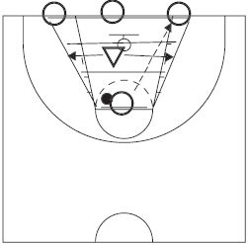
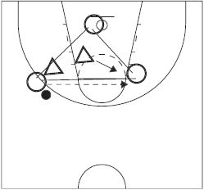
Průpravná část (16 – 25 minut)
Nácvik útočení a bránění při přečíslení - 4 útočníci, 1 obránce, 1 míč
(pokud má třída např. 20 dětí, uděláme 4 týmy po 5 hráčích,
tzn. pod jedním košem na každé polovině se střídají 2 týmy)
Nácvik útočení a bránění při přečíslení - 3 útočníci, 2 obránci, 1 míč

Slide 13
Hlavní část (26 – 45 minut)
Vysvětlení základních pravidel basketbalu
Hraní basketbalu (počet hráčů jednoho týmu záleží na počtu žáků a na velikosti tělocvičny, např. 4 týmy po 5 hráčích)
Žáci zužitkují a aplikují ve hře všechny získané dovednosti během uplynulých hodin
Samotné hře se pak lze věnovat ještě několik dalších hodin, ve kterých se s žáky doladí znalost pravidel a mohou dále zdokonalovat své dovednosti opakovanými cvičeními, které byly předmětem těchto příprav

Slide 14
Zdroje:
DVOŘÁKOVÁ, Hana. Školáci v pohybu: tělesná výchova v praxi. 1. Praha: Grada, 2012. Děti a sport. ISBN 978-80-247-3733-1.
Https://hop.rvp.cz/2-basketbal [online]. [cit. 2020-11-05].
DOBRÝ, L. Malá škola basketbalu. Praha: Olympia Praha, 1986. ISBN 27-048-86.

